Slide 1
Новости Беларуси и мира
Информирование подготовил студент гладкий максим

Slide 2
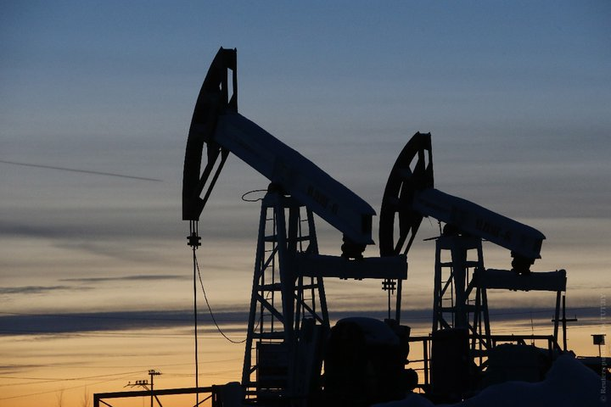
Крупные нефтяные объекты загорелись из-за атаки дронов в Саудовской Аравии
В ночь на субботу на двух крупных нефтяных объектах в Саудовской Аравии произошел пожар. По некоторым данным, это произошло в результате атаки беспилотников. По предварительным данным, один из пострадавших объектов — крупнейший в мире нефтеперерабатывающий завод.

Slide 3
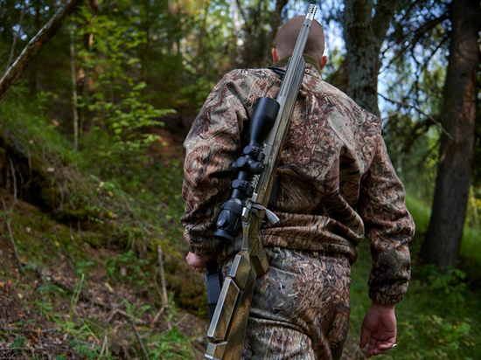
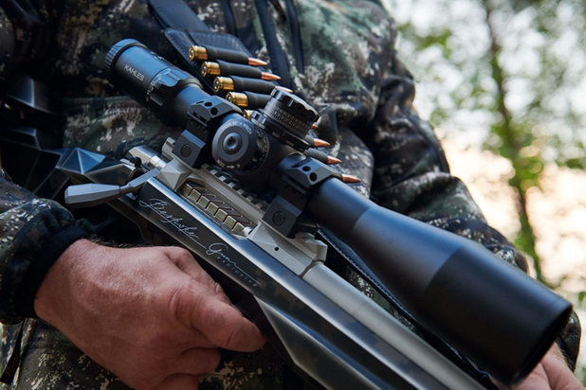
Российские инженеры представили супер-винтовку «Фантом»
Инженеры российского холдинга Bespoke Gun удивили любителей и профессионалов, представив высокоточную винтовку «Фантом» - это стало знаковым событием для отечественной оружейной отрасли. «Изюминка» нового карабина — это инновационное ложе и затворная группа собственной разработки.

Slide 4
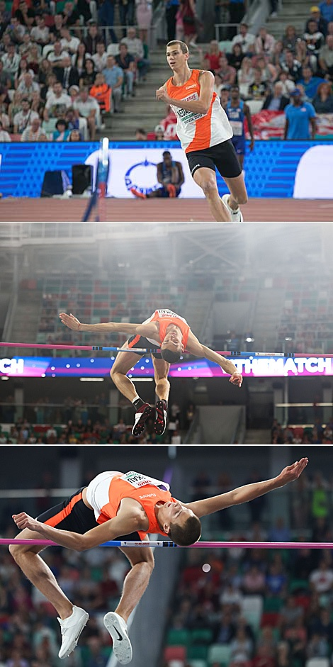
Белорус Максим Недосеков выиграл соревнования прыгунов в высоту в матче Европа - США
В своей лучшей попытке Максим Недосеков преодолел планку на высоте 2 м 35 см - это лучший результат сезона в мире. Белорус пытался прыгнуть еще выше, но 2 м 37 см взять не смог. Второе место занял российский прыгун Илья Иванюк (2 м 31 см), третий результат у американца Джерона Робинсона (2 м 29 см). Еще один белорус Дмитрий Набоков оказался четвертым (2 м 26 см).

Slide 5
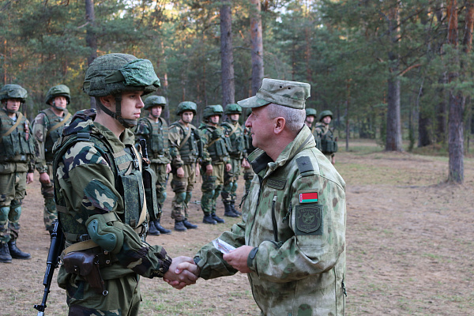
Подразделение сил специальных операций успешно выполнили поставленные задачи
В ходе тактического розыгрыша одного из эпизодов в рамках совместного оперативного учения вооруженных сил Беларуси и России «Щит Союза-2019» на полигоне Мулино парашютно-десантный батальон 103-й отдельной воздушно-десантной бригады выполнял разведывательно-боевые действия в назначенном районе.
В ходе уничтожения условного противника задачи огневого поражения выполнены успешно.
Наиболее отличившихся военнослужащих наградил руководитель учения – начальник Генерального штаба Вооруженных Сил – первый заместитель Министра обороны Республики Беларусь генерал-майор Олег Белоконев.

Slide 6
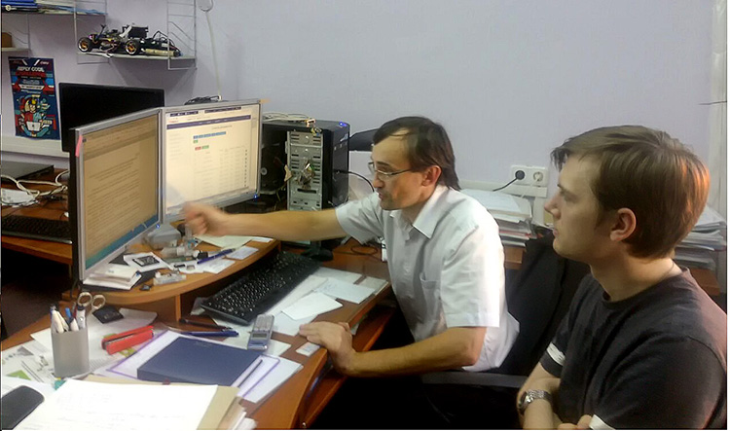
В БГУИР создали онлайн-сервис "Змест" по работе с текстовыми документами
Идея создания сервиса принадлежит доценту кафедры инженерной психологии и эргономики ФКП Виталию Осиповичу. Над проектом работает инициативная группа программистов, среди которых студенты факультета компьютерного проектирования Илья Булах, Игорь Толопило, Артём Титовец.
Онлайн-сервис позволяет в соответствии с заданным стандартом автоматически оформлять содержание любых документов: контрольных, курсовых и дипломных работ, рефератов, магистерских диссертаций, диссертационных исследований на получение степени кандидат и доктор наук, монографий, учебных пособий.

Slide 7
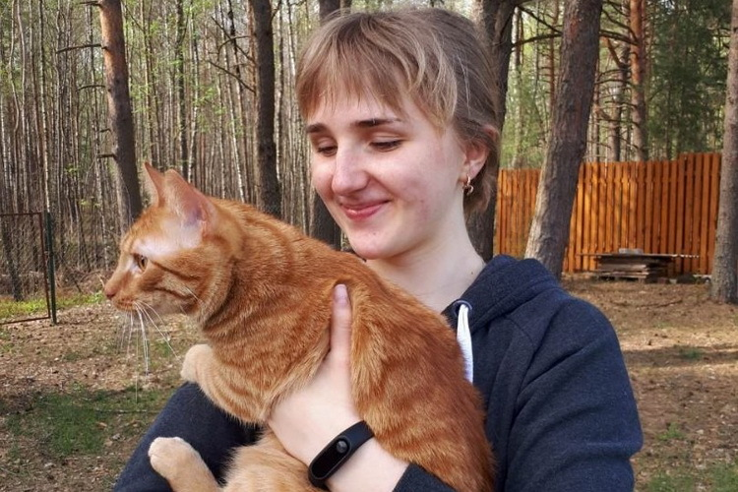
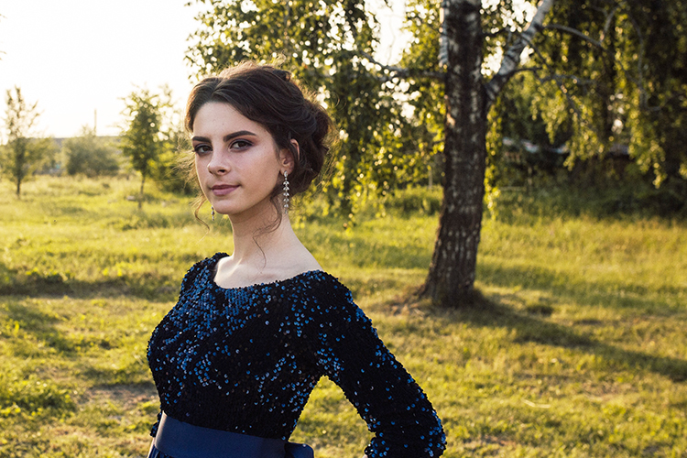
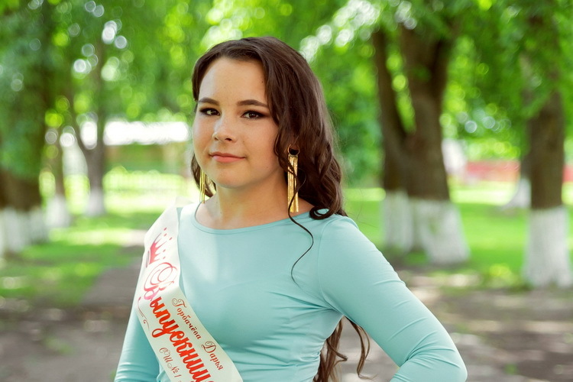
На военный факультет БГУИР впервые поступили девушки
Вуз выделил четыре места, и на них претендовали девять абитуриенток.
Чтобы поступить на факультет, девушкам пришлось пройти три медкомиссии, несколько тестов на профпригодность, беседы с психологом и сдать нормативы по физподготовке. В итоге взяли троих: Валерию Рымченок из Витебска, Ангелину Кудлач из Минска и Дарью Горбачеву из агрогородка Турец. Из них только Ангелина закончила кадетское училище.

